Slide 1
영상처리를 활용한 운동부하검사 매뉴얼
엄블랑호다
기원준, 박태현, 황인성, 김대원

Slide 2
목적 및 필요성
건강증진과 질병 예방
개인화된 운동 및 건강관리
의료 및 보건 분야의 지원

Slide 3
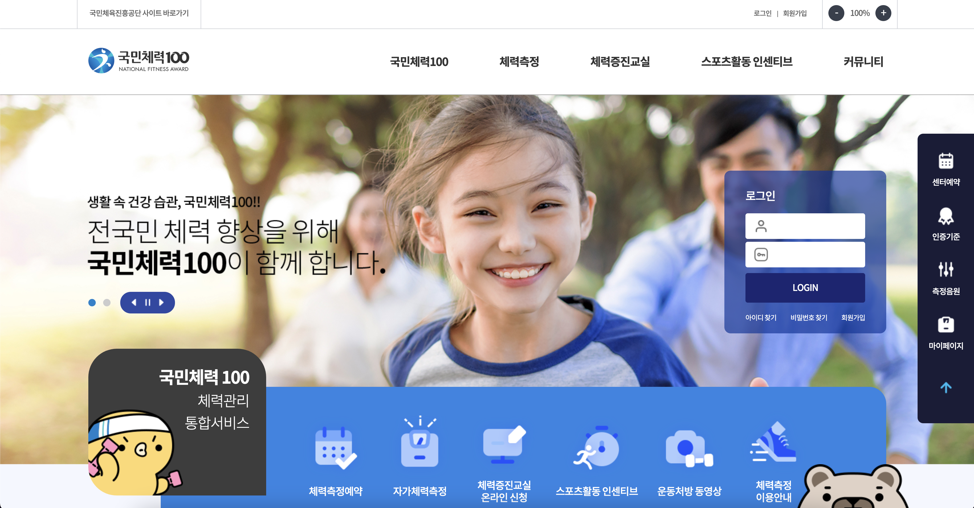
관련 현황
국민체력 100
개인의 체력상태를 과학적 방법으로 측정·평가하여 운동 상담 및 처방을 해주는 대국민 체육복지 서비스
체력측정이 국민체력 100 으로 통합됨에 따라 정부와 지자체에서 부사관, 환경미화원, 경찰 등의 모집에서 활용

Slide 4
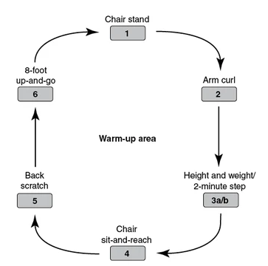
관련 현황
SFT
노인이 정상적인 일상생활을 하는데 필요한 신체적 기능을 측정.평가하기 위해 만들어진 종합 검사
지역 사회나 병원에서 많은 비용을 들이지 않으면서 비교적 쉽고 간단하게 노인들의 체력 수준을 측정해 연구를 하거나 현장에 적용

Slide 5
과제 내용
카메라 센서를 이용하여 운동 측정 영상 추출
딥러닝으로 학습시킨 운동자세와 센서로 측정한 영상 비교
국민체력 100 , SFT의 평가표를 통한 분석
영상 비교 분석 결과에 따른 적절한 피드백 제공

Slide 6
추진전략
국민체력 100과 SFT을 사용하는 사용자들에 따른 구분
국민체력 100, SFT 체력검사에 대한 기술과 지식 습득
필요한 영상 데이터 및 국민의 건강 수준을 나타내는 데이터 수집
체력검사 기준을 분석하고 처리하는 알고리즘 개발
사용자가 활용하기 쉽게 디자인
지속적인 유지보수 및 필요에 따른 개선

Slide 7
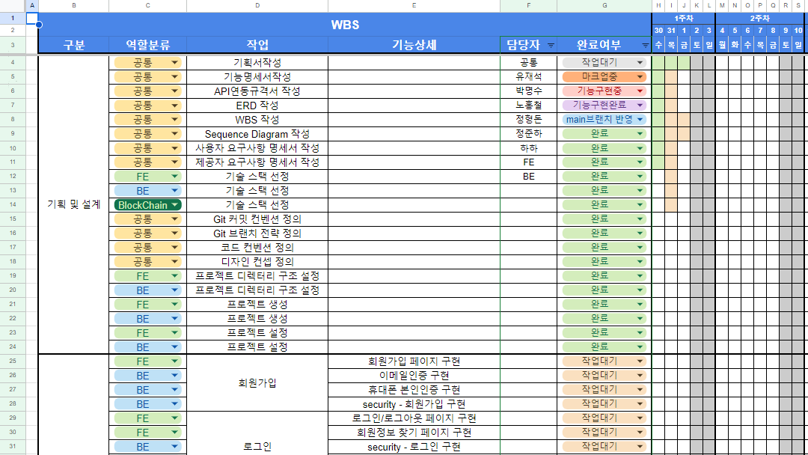
추진일정 및 담당영역
주 단위의 추진일정과 업무/담당자 표기된 일정표 작성

